Slide 1
第五章扩频通信的同步技术
同步过程：
(1) 接收机在一开始并不知道对方是否发送了信号，因此，需要有一个搜捕过程，即在一定的频率和时间范围内搜索和捕获用信号。这一阶段也称为起始同步或粗同步，也就是要把对方发来的信号与本地信号在相位之差纳入同步保持范围内，即在PN码一个时片内。
(2) 一旦完成这一阶段后，则进入跟踪过程，即继续保持同步，不因外界影响而失去同步。也就是说，无论由于何种因素两端的频率和相位发生偏移，同步系统能加以调整，使收发信号仍然保持同步。图5-1为同步系统搜捕和跟踪原理图。

Slide 2
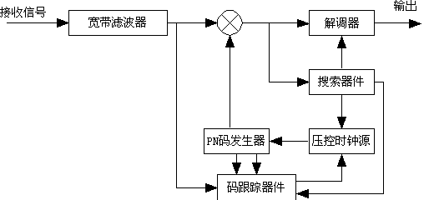

Slide 3
5.1 扩频序列的捕获技术
扩频码的同步捕获算法研究主要集中在捕获方法、捕获时间、检测器判决变量在各种信道下的统计分布三个方面。
（1）捕获方法、
对同步捕获方法的研究是随着扩频技术的出现而开始的。早期人们曾经采用发送参考序列、发送特定同步码、统一时间及序列状态估值等方法实现扩频码的同步。但这些方法都是不理想的。统一定时方法现在还在广泛使用，它只能把序列的未知相位限制在一定范围内而做不到完全精确的相位同步，因此，它是一种辅助同步手段，成熟而广泛使用的是相关搜索技术，即采用不同相位的本地序列与接收序列做相关运算，由相关值的大小判断序列是否同步。

Slide 4
（2）捕获时间
在捕获时间方面的研究主要是评价一个实现方法在一定条件下进行捕获的速度，这是同步捕获系统最重要的性能指标
（3）检测器判决变量的统计分布
对于一个给定的捕获系统，其平均捕获时间决定于检测器的检测概率和虚警概率，而这些概率又直接取决于判决变量的统计分布，因此，研究该变量的概率分布受什么条件影响，影响程度如何，将有助于在进行系统设计时选择合适的参数。

Slide 5
5.1.1 发射参考信号法
=
+
-
=
发射参考信号法在接收端不必产生本地参考信号，而是接收发射机发射的参考信号。这种方法大大简化了接收机的设计，使得接收机尽量简单，其原理方框图见图5-2。
平衡
调制器
高放
PN码
产生器
功率
放大器
分路器
中放
去解调器
平衡
调制器
高放
发射机
接收机

Slide 6



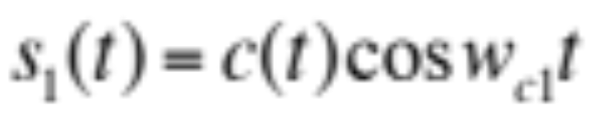
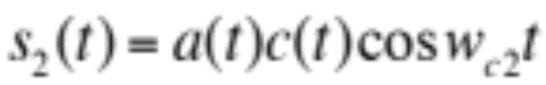
发送端把含有信息的已调信号与不含信息的 同伪随机码进行调制后, 合并、 放大, 然后发送出去。 在接收端, 两个频率的信号分别在两个通道中放大, 经过相关运算后, 取出中频, 解调后还原出信息。 设发送的两个信号分别为 和 , 即

Slide 7


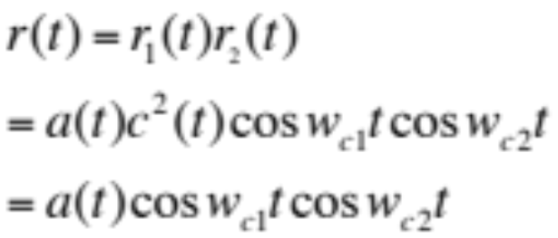
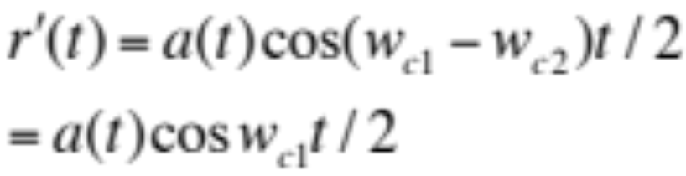
在接收端, 和 分别对应于 和 。 不考虑衰减问题, 和 相乘后得：
经中频滤波后：

Slide 8
5.1.2 匹配滤波器搜捕法
在过去的几十年里，匹配滤波器的理论研究与工程实现都有了很大的成果。但是大部分都是基于同轴或带状传输线的横向滤波器，由于尺寸和重量的原因，许多建议和方案在工程上都无法实现。近几年，随着电荷耦合器件和声表面波器件的发展，某些类型的匹配滤波器得到了快速的发展，下面介绍和扩频码有关的匹配滤波器原理。

Slide 9
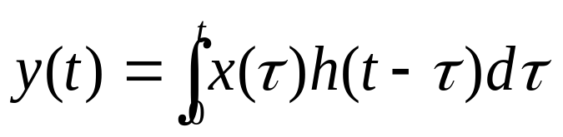
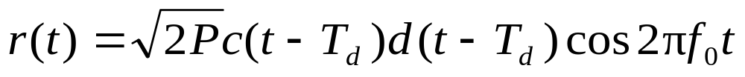
一个任意滤波器的输出y(t)是输入信号x(t)和滤波器冲激响应h(t)的卷积，即
假设输入信号是BPSK调制，在无噪声的情况下，输入信号可表示为

Slide 10
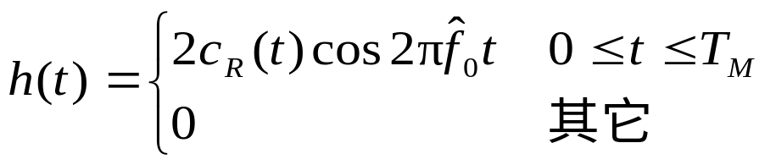
与r(t)匹配的冲激响应为
式中c_{R}(t)是扩频码c(t)的长为T_{M}的一段逆时间序列，如图5-3所示。它同c(t)在从T_{A}到T_{B}这一段时间内匹配。

Slide 11
T_{M}
c(t)
c_{R}(t)
c_{R}(t-λ)
t
t
λ
T_{A}
T_{B}
(a)扩频波形
(b)基带冲激响应
(c)时间反转延迟冲激响应

Slide 12
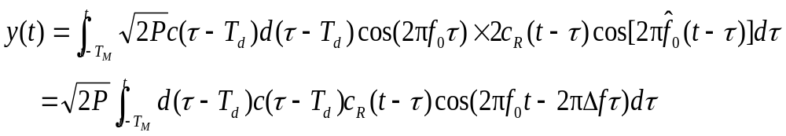
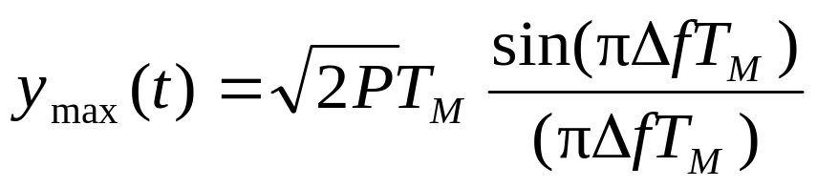
匹配滤波器的输出为(忽略高次谐波成分)
y(t)的极大值是
由上式可以看出，设法消除接收信号的频率偏移，可使匹配滤波器输出获得最大。

Slide 13
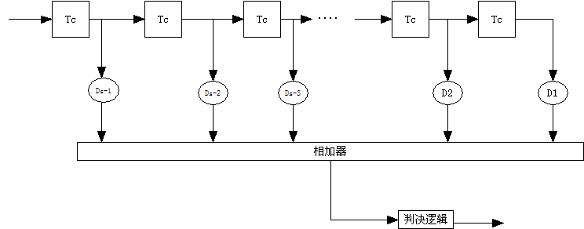
用匹配滤波器实现同步的最大优点使速度快。除了噪声和干扰极强的情况外，用匹配滤波器输出只需经过几个扩频码周期即可实现捕获。图5-4给出了用延迟线实现的匹配滤波器框图。

Slide 14
5.1.3顺序估计快速捕获法
对于由线性反馈移位寄存器产生的伪随机序列，在每一个时刻移位寄存器所处的状态都可以在它所产生的伪随机序列中找到。如果能由接收信号准确估计出接收信号时刻移位寄存器应有的状态，并从这一状态开始产生伪随机序列，那么这一伪随机序列将和接收序列匹配。一种适用于基带信号的顺序估计快速捕获法的系统框图示于图5-5。

Slide 15
观察区间
脉冲产生器
输入信号和噪声
重新加
载脉冲
低通
滤波器
入锁
门限
门
滤波器
限幅器
禁止加载
T_{c}/2
时延
入锁抉择回路
滤波器
延迟锁定回路
1
加载开关
2
3
…
l
…
r-1
r
压控
振荡器
r比特
计数器
重新加载脉冲

Slide 16
假设输入信号是取值±1的二元序列和加性高斯白噪声。输入信号经低通滤波器滤除大部分噪声后通过硬限幅器。硬限幅器的输出就是对输入二元序列的估计值。这一估计序列被送入线性移位寄存器第一级。
在r个输入估值被送入r级移位寄存器后，加载开关将移位寄存器的第1级的输入从与输入信号相接的状态转移到与移位寄存器反馈网络相接的状态，移位寄存器按照反馈闭环状态工作。如果移位寄存器的加载是准确的，即移位寄存器产生的本地参考扩频码序列的相位同输入扩频码序列的相位相接近。这样一个参考扩频码序列被送入相关处理电路，并同输入序列进行相关运算。如果相关运算的值大于门限值，则比较器输出扩频码已捕获的指示信号，并转入扩频码的同步跟踪。如果移位寄存器加载不准确，即移位寄存器产生的本地参考扩频码序列的相位同输入的扩频码序列的相位相差较远，相关运算值小于门限值，则比较器输出扩频码未被捕获的指示信号。这个指示信号作为加载开关的启动信号，加载开关将输入信号接入移位寄存器的第1级，同时启动r比特计数器开始计数。R比特计数器从0计数到r时，送出“加载结束”信号，并将计数器清0，准备下一次的计数。“加载结束”信号将加载开关置于移位寄存器的第1级与反馈网络相连接的状态，移位寄存器按照反馈闭环状态工作。以上过程重复进行，直到获得扩频码的同步捕获为止。

Slide 17
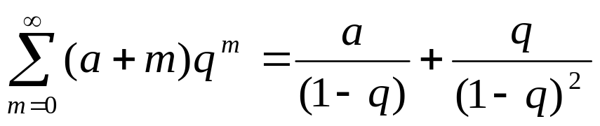
顺序估计快速捕获法的平均同步捕获时间
设准确估计一个接收符号的概率是p。这一概率是信噪比SNR的函数。对r级都准确加载的概率就是p^{r}，移位寄存器没有准确加载的概率是1-p^{r}。在第k次获得准确加载的概率是
p_{r} (k) = p^{r} (1-p^{r}) ^{k-1}
这样，实现准确加载的平均试验次数是
令q=1-p^{r}，m=k-1，利用恒等式

Slide 18
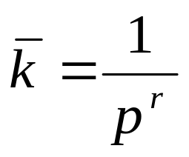

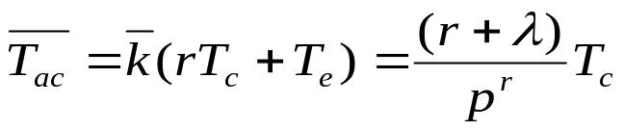
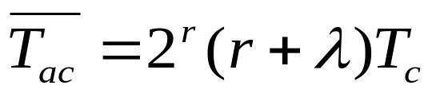
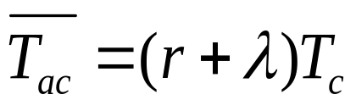
可以算出的结果是
移位寄存器每次加载需要rT_{c}秒，积分处理时间T_{e}= ，在正确检测概率P_{d}=1时，顺序估计快速捕获法的平均同步捕获时间是
对于输入信噪比非常低的情况，P可近似取为0.5；而对于输入信噪比非常高的情况，p≈1.因此，在输入信噪比非常低的情况下，平均同步捕获时间为：
对于输入信噪比非常高的情况，平均同步捕获时间为

Slide 19
5.2 扩频序列的跟踪技术
5.2.1基带延迟锁定跟踪环
基带延迟锁定跟踪回路由延迟锁定鉴别器、回路滤波器、压控振荡器与扩频码发生器等组成，原理方框图见图5-6。它的功能是跟踪接收扩频信号，经射频滤波放大，送给本地相关载波频率解调器，解调出扩频序列的基带信号，该信号分成两路分别做相差T_{c}的解扩，经低通滤波器后相减，输出误差信号，该信号再经环路滤波器控制时钟的压控振荡器，从而调整本地扩频序列与发送来的相位完全一致。

Slide 20
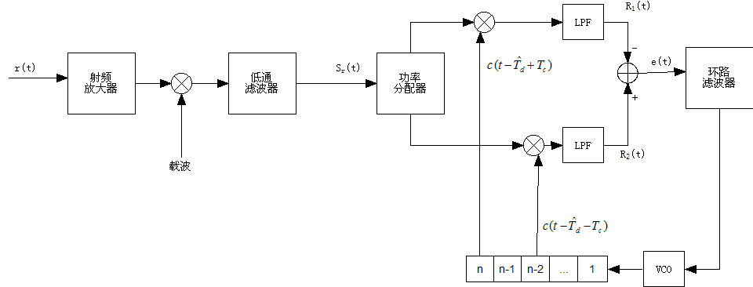


Slide 21



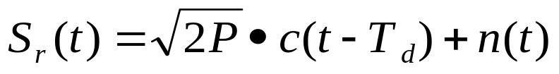
基带DLL接收到时变的扩频信号为c（t-T_{d}），函数 表示接收机对 的估计，一般来说 和 都是时间的函数，接收信号包括功率为P 的扩频信号 和双边带功率谱密度为0.5N₀的高斯白噪声n（t），则进入基带延迟锁定环的信号为：
通过功率分配器之后， 信号分别与超前的扩频序列 和滞后的扩频序列 作相关运算，设上、下通道的混合器增益为k。在没有噪声的环境中，可以把时延锁定鉴相器的作用看成是固定 和 ，确定鉴相器输出的相位检测器。

Slide 22
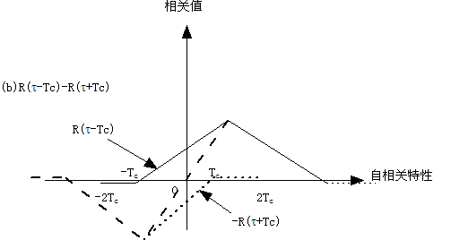
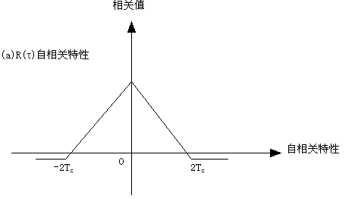
鉴相器的工作是通过扩频序列的相关特性来实现的。图5-7（a）是扩频序列的自相关特性，相关时间 时相关值最大，以此时间为基准， 是滞后 （其中 为扩频序列的码元宽度）的扩频序列相关特性，- 是超前 的扩频序列的倒相值，把这两个相关值相加，就得到具有S形特性的扩频序列同步跟踪鉴相曲线，如图5-7（b）实线所示。

Slide 23


5.2.2非相关延迟锁定跟踪环
基带跟踪环应用于实际的扩展频谱通信系统有两个问题。一是由于这个跟踪环的回路输入是扩频信号 ，所以必须在码跟踪之前从载波中恢复出这个信号，即在码跟踪之前要先解调接收信号。通常，扩展频谱系统工作在非常低的信噪比环境中，要完成这种解调是非常困难的。另外，由于基带跟踪环还是一个同步跟踪环，其扩频信号的解调是相关解调，因此在解调之前必须先产生本地参考的相关载波信号，而在带宽传输低信噪比条件下实现相关解调提取参考载波参数是极其困难的。第二个问题是，任何一个通信系统都是为了把信息从发送端传送到接收端，这意味着要用某种调制方式先将信息调制到载波上。在前面基带跟踪环的分析中，仅考虑了基带信号的分析而忽略了数据调制，因为若接收信号中含有数据调制信息 ，而不是单纯的 时，基带跟踪环不能很好的工作。

Slide 24
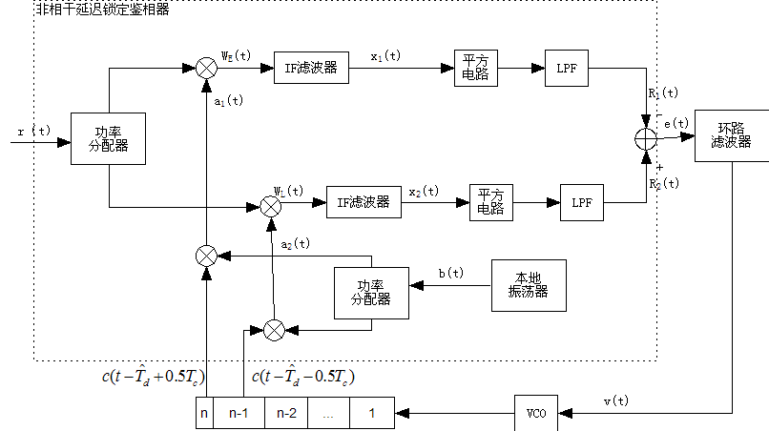
非相关延迟锁定跟踪环，不存在上述两个困难，非相关环使用的鉴相器不要求先产生相关载波，因为输入回路的信号是未经解扩和解调的直扩调制信号而非基带信号，因而不要求实现同步跟踪以产生相关载波；另外，它的鉴相器主要是能量检测器，它对数据调制和载波相位都不敏感，所以，鉴相器可以忽略数据的调制和载波相位，图5-8是一个非相关延迟锁定跟踪环方框图。

Slide 25







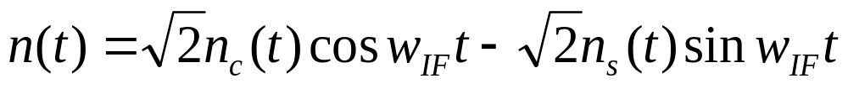
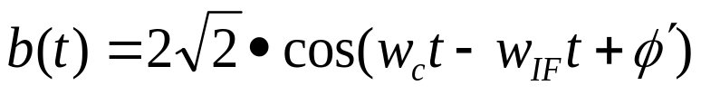
在图5-8中，输入信号是具有信息数据扩频序列 调制的射频输入与噪声信号，即：
上式中的P 是接收信号的功率， 是任意的数据相位调制， 是传输时延， 是接收到的随机载波相位， 是载波角频率。设接收到的噪声 具有双边功率谱密度 ，则
接收信号经功率分配器后，分别与调制了本地振荡器信号的延迟扩频序列作相关运算，其中本地参考振荡器的输出为：

Slide 26





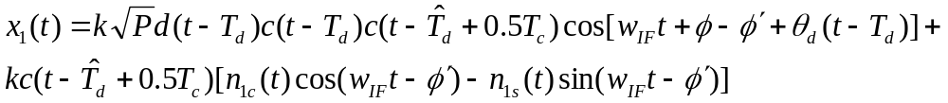
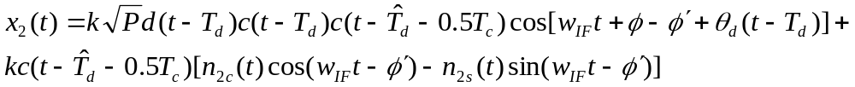


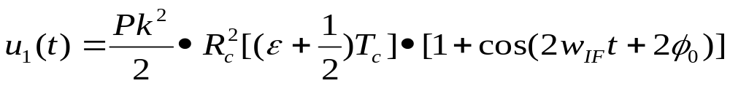
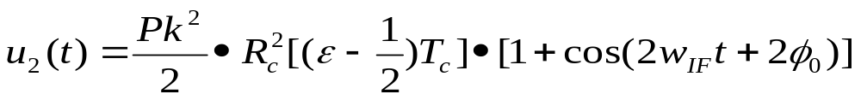
这里， 是中频角频率， 是本地振荡器的随机相位，上、下通道的支路增益为 和 ，若两通道完全平衡，即 解调后的中频滤波信号为:
信号经过平方电路后，为了简化分析码跟踪的性能，先忽略噪声的影响，且设 ， ，则输出信号为

Slide 27
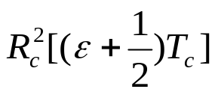
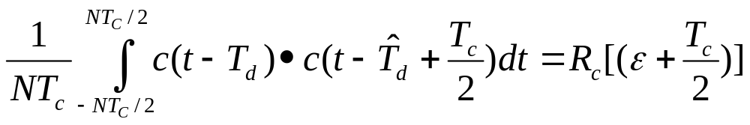
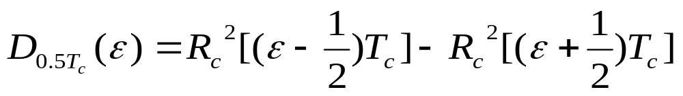
为 ：
经过低通滤波器后，延迟锁定跟踪环的输出误差信号为
式5-30 就是非相关同步跟踪环延迟锁定鉴相器的鉴别特性函数。若系统的扩频处理增益较高，扩频信号 的自相关函数可以用近似式5-31表示，则式5-31是以N为周期函数。

Slide 28

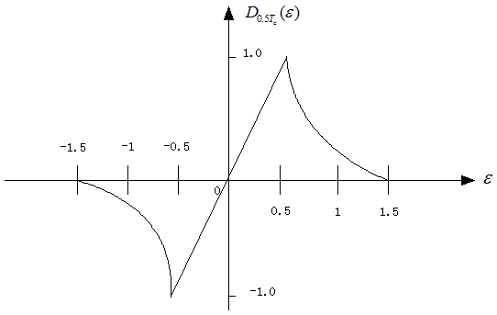
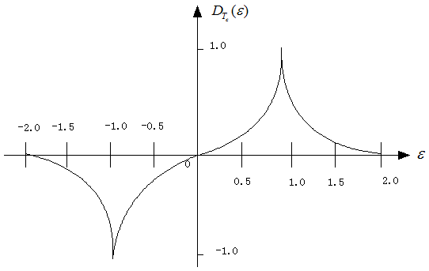
其0.5 延迟锁定鉴相器的S特性曲线如图5-9所示
图5-9 非相关延迟锁定跟踪环0.5Tc鉴相器特性图5-10非相关延迟锁定跟踪环Tc鉴相器特性
从图5-9看看出，0.5 延迟锁定鉴相器的S特性曲线在 附近存在线性区域，便于控制误差信号使本地扩频序列相位与发送来的扩频序列相位一致。在研究 延迟锁定鉴相器的S特性曲线时（图5-10）发现，在整个周期区域内都没有线性特性部分，不利于扩频序列信号的相位同步跟踪，因此，非相关延迟锁定跟踪环一般不采用 鉴相器。

Slide 29
5.2.3τ摆动非相关跟踪环
前面所讨论的延迟锁定跟踪环非常有效的实现了码跟踪的任务，因此在扩展频谱系统的扩频序列跟踪中被广泛应用。但它存在着延迟锁定鉴相器中两相关支路必须要精确的平衡与电路较为复杂且器件昂贵的问题。延迟锁定鉴相器中超前与滞后相关支路不平衡将引起鉴相器S特性曲线的失配；延迟锁定鉴相器的另一个问题是实现电路较为复杂，且大量使用昂贵的电路元件。这两个问题在 摆动跟踪环中都能得到解决，代价是系统的噪声性能会有所下降。

Slide 30




摆动非相关跟踪环的原理方框图如图5-11所示，射频输入信号与本地扩频序列解扩运算，解扩信号经中频滤波器、平方检波器和低通滤波器后，再与本地扩频序列输出的反转门控制信号相乘得到误差信号 ，然后信号与前面介绍的延迟锁定跟踪环一样，误差信号经过环路低通滤波器后到压控振荡器，从而改变本地扩频序列的相位，使得与发送来的扩频序列相位完全一致，实现同步跟踪。
摆动跟踪环的单相关器是由本地扩频序列发生器的输出受门信号控制切换来实现单相关运算的。门控切换信号 被用作超前和滞后相关器，信号 是频率为 、幅度为 的方波，当 =1时，相关器相当于超前相关器。信号 还用于与平方电路的输出相乘，是产生鉴相器S曲线所必需的信号。

Slide 31
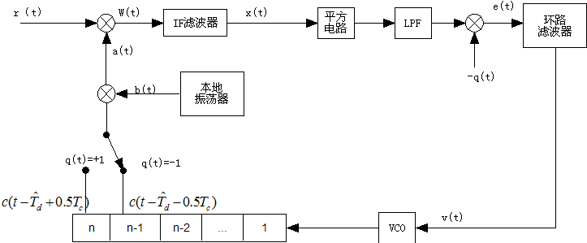
图5-11 摆动非相关跟踪环原理框图

Slide 32
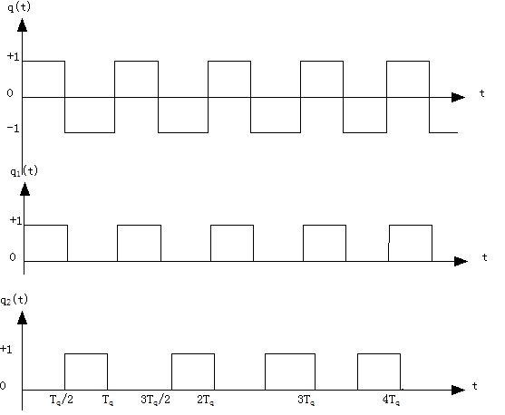
图5-12门控切换信号q（t）的波形图

Slide 33




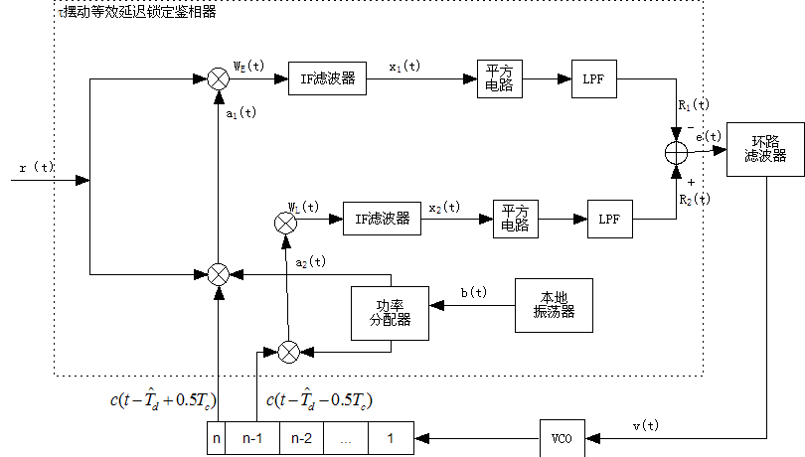
摆动跟踪环的输入 是数据的直扩扩频信号与噪声的叠加，即
根据开关信号 和 的通断作用，抖动跟踪环回路可等效为双相关处理支路的同步跟踪环，如图5-13所示。

Slide 34
5.3 直扩通信系统的同步技术
1.直扩通信系统的捕获过程主要解决由收发端距离不确定，晶振不一致以及收发相位不同引起的相位不确定性，和多普勒效应引起的频率不确定性。当同步过程完成，系统可以根据已经获得的信息，来保持目前的同步状态，使系统能够长时间稳定的工作，这是因为系统在一般情况下，接收端都不会有或者只有少量的先验信息，所以系统无法根据先验信息来确定同步时间。捕获过程的基本要求是，相位误差小于一个码元长度。
2.跟踪，或称精同步。在初始已达成同步的情况下，由于系统的因素，以及飞行器飞行带来的一些不确定因素，可能会造成码相位的抖动，如果该抖动超过了允许的范围，则需要跟踪系统对码相位进行校准，否则会造成系统失步。
一般通信系统的同步过程可用图5 - 14来描述。 接收机对接收到的信号, 首先进行搜索, 对收到的信号与本地码相位差的大小进行判断, 若不满足捕获要求, 即收发相位差大于一个码元, 则调整时钟再进行搜索。直到使收发相位差小于一个码元时, 停止搜索, 转入跟踪状态。

Slide 35
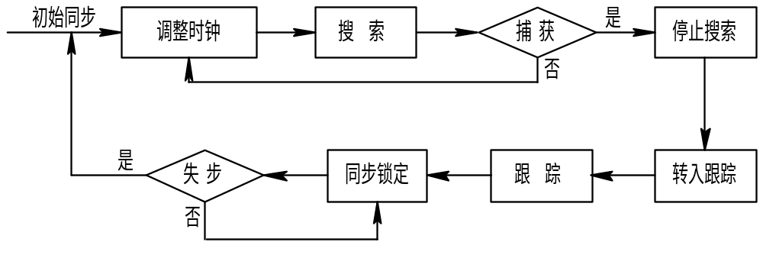

Slide 36
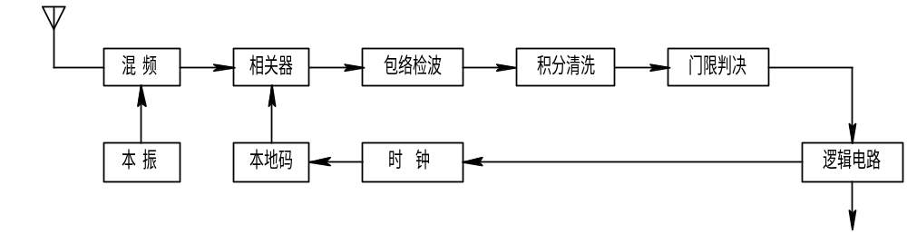
直扩系统的捕获方法很多，按照不同的分类方式可以划分为串行、并行捕获方法，时域、频域捕获方法，其中常用的有如下几种：
1. 滑动相关法
滑动相关检测是一种最简单、最实用的捕获方法, 图5 - 15为滑动相关同步的原理框图。 采用与发端频率有差别的时钟来驱动本地码(码型已知), 由于时钟差, 引起接收信号与本地产生的伪随机码的相对滑动。图5 - 16为滑动相关的流程图。
图 5 - 15滑动相关同步原理框图

Slide 37
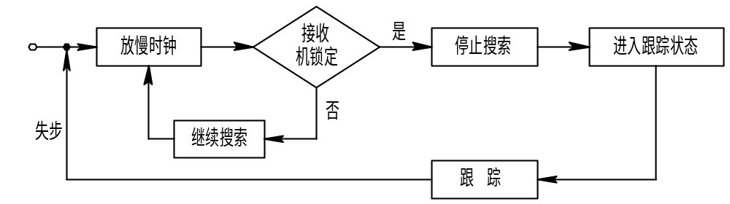
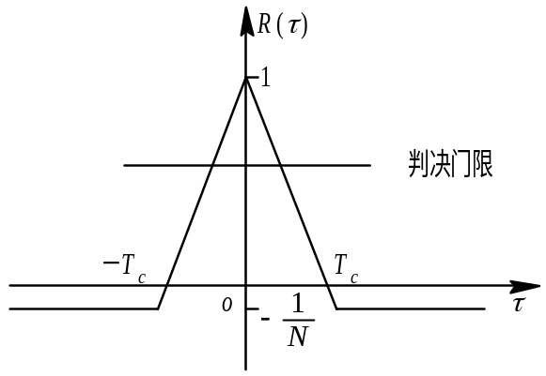
图 5 - 16 滑动相关同步流程图
在滑动相关过程中, 因为没有载波同步, 不可能进行相关检测, 因而采用包络检波器进行非相关检测。 相关器中包括乘法器、 中频滤波器、 积分清洗电路等, 为了控制干扰和噪声这是必须的, 积分时间应长些, 比如接近Ta=NTc,这里Ta和Tc分别表示信息码宽度和扩频码的切普宽度, N为扩频系数。扩频机码具有良好的相关性能, 如图5 - 17所示。
图 5 - 17 伪随机码的相关特性

Slide 38
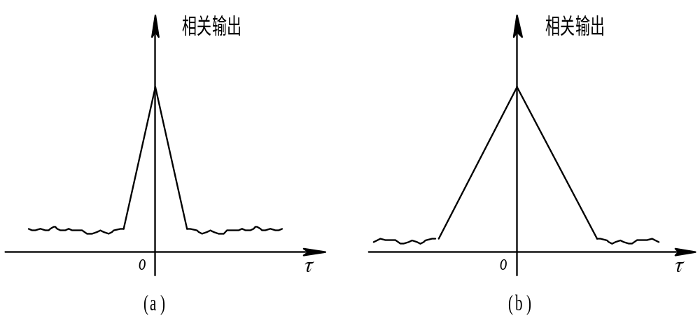
为了减小噪声, 提高检测概率, 相关后的带宽(包括带通和积分器)要窄; 从缩短捕获时间来看, 应加快滑动速度, 即加大收发时钟频率差, 又要求带宽要宽, 这两者是矛盾的。 当滑动快时, 相关器输出的相关脉冲窄, 窄的脉冲将不易通过后面的低通滤波器; 当滑动慢时, 相关器输出的脉冲宽, 有利于通过低通滤波器。 图5 - 18给出了两种情况下相关器的输出, 对应滑动的两个切普(并不是指伪随机码的两个切普宽度2Tc, 相对滑动后切普宽度随相对滑动速率改变)。 为了使相关器输出的相关峰值通过低通滤波器, 相对滑动速度受到低通滤波器上升时间或带宽的限制。
图 5 - 18 滑动相关器输出波形
(a) 滑动快; (b) 滑动慢

Slide 39
2.通用定时法
此方法需要一个及其准确稳定的时钟作为整个系统的基准。收发端系统的所有时钟都通过这个基准来校准，从而达到收发端的同步。但是由于信号传输会带来时延，并且飞行器处于高速运行状态，信号从发端到收端时间总是不同步的，即使时延十分微小，对于精度要求较高的系统来说还是会造成不小的影响。该方法对跟踪系统的要求较高，主要应用于 GPS 等卫星通信领域。

Slide 40
3.突发同步(或同步字头法)
发射端通过发送一组特殊的短码序列，携带同步信息供接收端提取，快速建立同步，该同步信息被称为“同步头”。此方法的有点是同步速度快，但这种方法对同步头的依赖性很强，敌方只需要捕获或者干扰信号的同步头，就可以达到破坏对方正常通信的目的。
当捕获到有用信号后，即收发扩频码相位差在半个时片以内时，同步系统转入保持同步阶段，有时也称为细同步或跟踪状态。也就是无论什么外界因素引起收发两端扩频码的频率或相位偏移，同步系统总能使接收端扩频码跟踪发端扩频码的变化。显然，跟踪的作用和过程都是闭环运行的。当两端相位发生差别后，环路能根据误差大小进行自动调整以减小误差。因而同步系统多采用锁相技术。

Slide 41
跟踪环路可分为相关与非相关两类。前者是在确知发端信号的载波频率和相位情况下工作的。后者则在不确知的情况下工作。大多数实际情况属于后者。常用的跟踪环路是延迟锁定环和 τ-抖动环两种。它们都是属于提前-滞后类型的锁相环。锁相环的作用由收到的信号与本地产生的两个相位差(提前及延后)的信号进行相关运算完成。延迟锁定环是采用两个独立的相关器，而τ-抖动环则采用分时的单个相关器。

Slide 42
1.延迟锁相环
图5－19示出一种工作在中频的非相关直扩系统扩频信号BPSK调制的延迟锁定环。它是由两个支路并连的相关器构成的锁相环路。输入扩频码信号分别与本地产生的延迟相差1个比特的扩频码进行相关运算。 这两个相互延迟1比特的扩频码序列可由扩频码发生器的相邻的两级移位寄存器分别引出。相关器由乘法器(即平衡调制器)、带通滤波器和平方律包络检波器组成。按照扩频码相关特性。输入信号与本地扩频码的相关特性应为三角波。但由于两个相关支路本地扩频码相差1比特，两个三角波的峰值也相差一比特。两个三角波经相加器反相合成以后则成为一S形曲线。此即锁相环的鉴相特性。

Slide 43
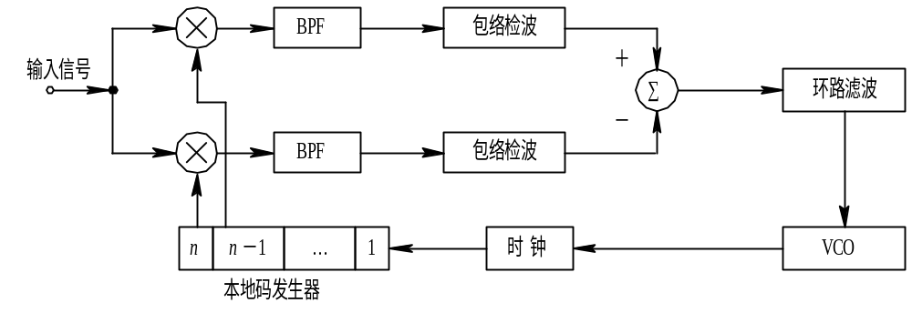
图5－20为这些曲线构成情况。S曲线表明，如果收到的信号与本地扩频码相差有提前或延后，则加法器输出为正的或负的电压。此电压经环路滤波器后去控制本地压控振荡器VCO。它再去调整扩频码钟发生器，使扩频码发生器产生的扩频码的频率与相位跟踪外来扩频码信号的变化。这就是延迟锁定环的基本工作原理。
图5-19延迟锁相环

Slide 44
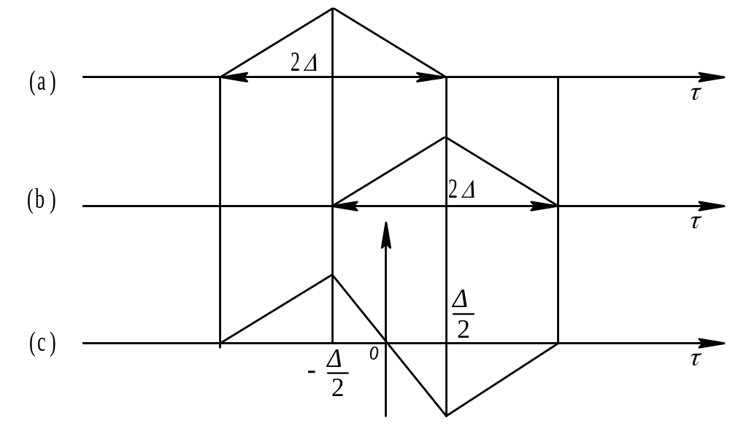
(a) 相关器1的相关波形; (b) 相关器2的相关波形; (c) 合成的相关波形
图 5-20 延迟锁相环波形

Slide 45
2.τ-抖动环
图5－21所示的一种跟踪作用相同，但结构上只用一个相关器的较为简化的τ-抖动环。但它多了一个τ-抖动信号发生器。τ-抖动信号为一正负方波。用此方波去控制压控钟源使扩频码发生器产生的本地扩频码在相位上有一个提前或迟后，从而使相关器输出有一附加的振幅调制。
τ-抖动环只用一个相关支路, 其工作原理与延迟锁定环类似。 本地扩频码发生器输入到相关器的码, 在第r级和第r-1级之间跳动。 包络检波器的输出是一方波，这是因为所加本地码在跳变, 相关器处于相关与不相关两种状态, 或处于强相关与弱相关两种状态。 包络检波器输出的方波信号经环路滤波和全波整流后, 得到一直流信号去控制VCO, 从而达到跟踪的目的。

Slide 46
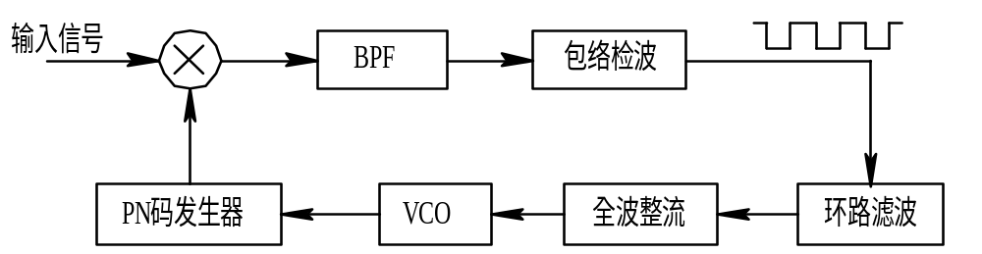
图 5 - 21 τ-抖动环

Slide 47
5.4 跳频系统的同步技术
跳频系统使用的伪随机码速率要比直扩系统使用的伪随机码速率低得多, 因而同步建立时间也就短得多。 由于使用的码速低, 为达到给定的时钟误差, 积累就慢得多。
对跳频系统的同步的主要要求为:
(1) 能自动快速实现同步;
(2) 在容限信号电平情况下仍能正常工作;
(3) 抗干扰能力强;
(4) 只对正确的跳频码信号进行同步;
(5) 网内的跳频电台任何时间入网都可以实现同步;
(6) 不影响信息传输质量;
(7) 能够抗敌方施放的虚假同步信号。

Slide 48
跳频同步完成的关键是接收端必须能够解调出相关的同步信息，此处需要获得的跳频信息主要是指在某一时刻的跳频频点，和该频点所对应存储器的地址码。和直扩同步相同，在跳频同步中仍然有很多方法可以采用，但是具体需要使用哪种方法必须根据具体情况来决定，同步方法可以分为如下几类：

Slide 49
1.独立信道法。首先对跳频同步信息进行封装，然后开设一个专用的频率通道，用来传输此同步信息；收端从此专门信道中接收发端送来的同步信息后，依照同步信息的指令，设置接收端的跳频图案、频率序列和起止时刻，并校准收端的时钟，在规定的起跳时刻开始跳频通信。此方法的优点是，一次能够传输大量的同步信息，这样能有利于提高同步建立的速度，并且能保持系统同步的连续性；其缺点是信道频率固定，因此同步信息易被发现和干扰，保密性和安全性不够，并且设备复杂；而且需要专门的信道来传送同步信息，有的通信系统难以提供专门的信道，因此独立信道法的应用受到了限制。

Slide 50
2.参考时钟法。该方法对组网中的所有节点分配一个 TOD(公共时钟基准)，该组网可以直接接入。TOD 越稳定，则跳频速率可以设置的更高，同步捕获时间也更快，适用于快跳频系统中。该方法多用GPS同步系统中。
3.同步字头法。在跳频通信之前，选定一个或几个频道上先传送一组特殊的携带同步信息的码字，收端接收此同步信息码字后，按同步信息的指令进行时钟校准和跳频。因为是在通信之前先传送同步码字，故称同步字头法。此方法的优点是搜索快，易实现，在跳频序列很长的情况下又要求很快的同步速度时显得非常有优势；其缺点和独立信道法一样，所所以使用该方法时要尽量提高同步头的隐蔽和抗干扰性能。

Slide 51
4.自同步法，也称同步信息提取法。该方法是在一个跳频周期中的不同频点中，穿插加入跳频信息，在接收端通过解码来获取其同步信息。该方法的优点很明显，因为与同步字头法相比，其取消了同步头这一部分，因而在传输信息时可以携带更多的有用信息，信息利用率高，在有效控制系统复杂度的情况下提高了同步信息的抗干扰能力；但是其缺点也非常显著，同步时间过长使得其不能适用在快跳频系统中。自同步发可以保证同步信息的安全性和隐蔽性，但是初始同步速度过慢；同步字头发能够在短时间能完成初始同步，但是同步信息危险性较高，容易被干扰。在实际的系统中往往是用几种方法的结合，以达到最佳效果。

Slide 52
FH信号的同步捕获有许多不同于DS信号的地方。典型的数宇式FH同步搜索电路如图5-22所示。搜索电路启动本地伪码发生器，形成跳频指令控制FH 频率合成器产生跳频信号，如果与输入同步，则相关器输出为中频，经包络检波器输出高电平，判决电路输出1码时，计数器计入1的个数。若跳变频率数为N，并规定在N个跳频点中有K个相一致，就认为已捕获了FH信号，接着就发出“停止搜索”，“开始跟踪”指令。
相关器
包络
检波器
判决
电路
计数器
N
如果N≥K
停止搜索
频率
合成器
伪码
发生器
搜索指令
图5-22 跳频捕获同步电路方框图

Slide 53
1.跳频系统序列的同步捕获
频率跳变系统同步捕获和直扩系统的同步捕获相类似，在全时间非相关超前-滞后码跟踪回路中用频率合成器替换相位调制器就成了频率跳变系统的码跟踪捕获回路。其方框图示于图5-23。由于频率合成器价格昂贵，通常只用一个频率合成器，利用延迟线产生超前-滞后码跟踪支路的本地参考信号。图中的扩频码产生器产生控制频率合成器的数字信号。

Slide 54
y₁(t)
中频
滤波器
( )²
低通
滤波器
ε(t)
r(t)
-
功率
分配器
a₁(t)
回路
滤波器
y₂(t)
中频
滤波器
( )²
低通
滤波器
+
前参考
a₂(t)
后参考
频率
合成器
b(t)
本地
振荡器
延迟锁定鉴别器
v(t)
1
2
k
扩频码
产生器
扩频码时钟
压控
振荡器
图5-23频率跳变系统的超前-滞后码跟踪回路

Slide 55
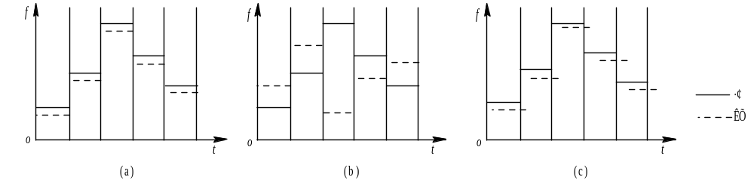
2.跳频图案的同步捕获
跳频图案的捕获是使收发双方的跳频图案的差在时间上小于一跳的时间Th, 如图5 - 24(c)所示。 捕获的频率精度由频率合成器的性能指标保证, 捕获的时间精度应小于两端的转换时间, 如图5 - 25所示。
图 5 - 24 跳频图案的捕获
(a) 频率时间均同步; (b) 时间同步频率不同步; (c) 频率同步, 时间不同步

Slide 56
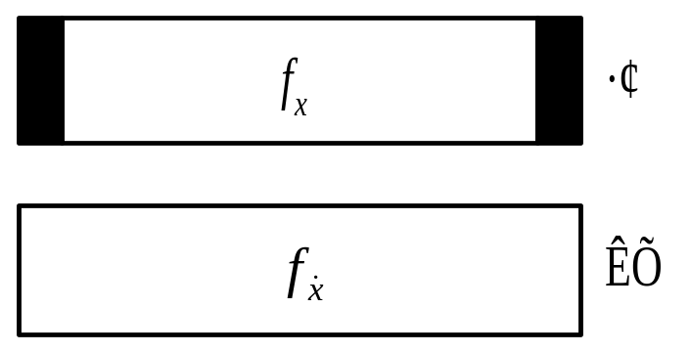
图 5 - 25跳频图案的捕获精度
为了避免外同步法的不足, 可直接从接收到的跳频信号中获取同步信息。 这种方法可自动迅速地从接收到的跳频信号中提取同步信息, 不需要同步头, 可节省功率, 且有较强的抗干扰能力和组网灵活等优点。 但其捕获时间相对于外同步法要长, 因而主要用于那些同步时间要求不太高的系统。 自同步法是将同步信息离散地插入跳频信号的一个或多个频率中, 接收机从这些频率中将离散的同步信息提取出来, 用来调整接收机的有关参数(比如伪随机码的相位等)从而完成同步捕获。 发射信号的帧结构如图5 - 26所示。

Slide 57
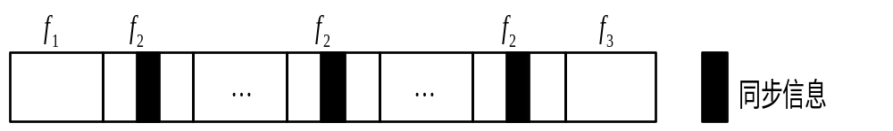
图 5 - 26 发射信号的帧结构

Slide 58
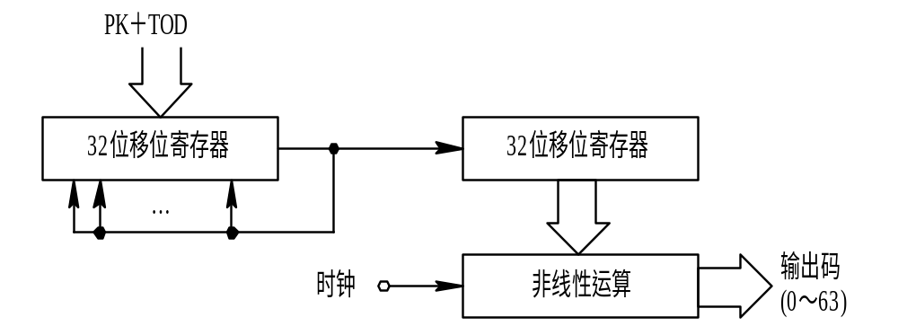
3.跳频系统的扫瞄驻留同步捕获法
在战术通信中, 为了提高战术电台同步系统的抗干扰性能和保密性能, 其跳频图案不是简单地由一伪随机码去控制, 还需加上另外的保密、 抗干扰措施, 以防止敌方对同步头的故意干扰。 一般需加入原始密钥 PK(Prime Key)和时间信息TOD(Time of Day), 由伪随机码、 PK、 TOD经非线性运算后来确定跳频图案, 如图5 - 27所示。
图 5 - 27 跳频图案产生框图

Slide 59
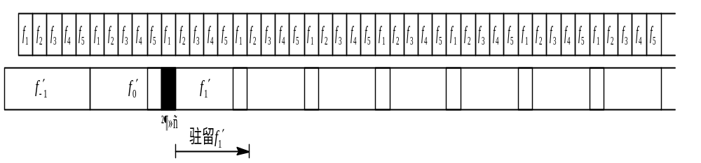
扫瞄驻留同步捕获分两步进行, 即扫瞄和驻留。 扫瞄是完成同步头频率的捕获, 驻留是从同步头频率中提取同步信息, 从而完成收发双方的同步。 图5 - 28为这种同步捕获方法的示意图。 上图为发端发送的信号。 每次通话(发送信号)时, 发端一按 PTT(Push To Talk)开关, 首先把同步头发送出去(n×(n1+n2)个频率), 然后再发送要传输的信息(信息跳)。
图 5 - 28 扫瞄驻留同步捕获

